Slide 1
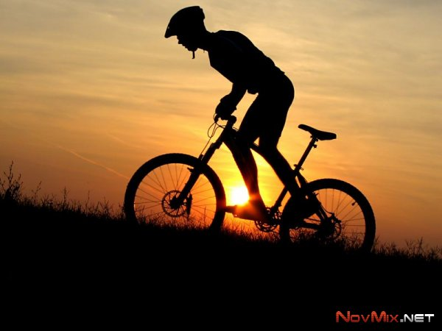
«Безопасное колесо»

Slide 2
Велосипедный спорт (в широком смысле слова) — это перемещение по земле с использованием транспортных средств (велосипедов).
Велосипедный спорт (велоспорт) включает в себя такие дисциплины, как гонки на треке, шоссе, пересеченной местности, маунтинбайк, соревнования в фигурной езде и игре в мяч на велосипедах — велополо и велобол и др. Велоспорт также является частью такого вида спорта как триатлон. Основная цель гоночных дисциплин — наиболее быстрое преодоление дистанции.

Slide 3
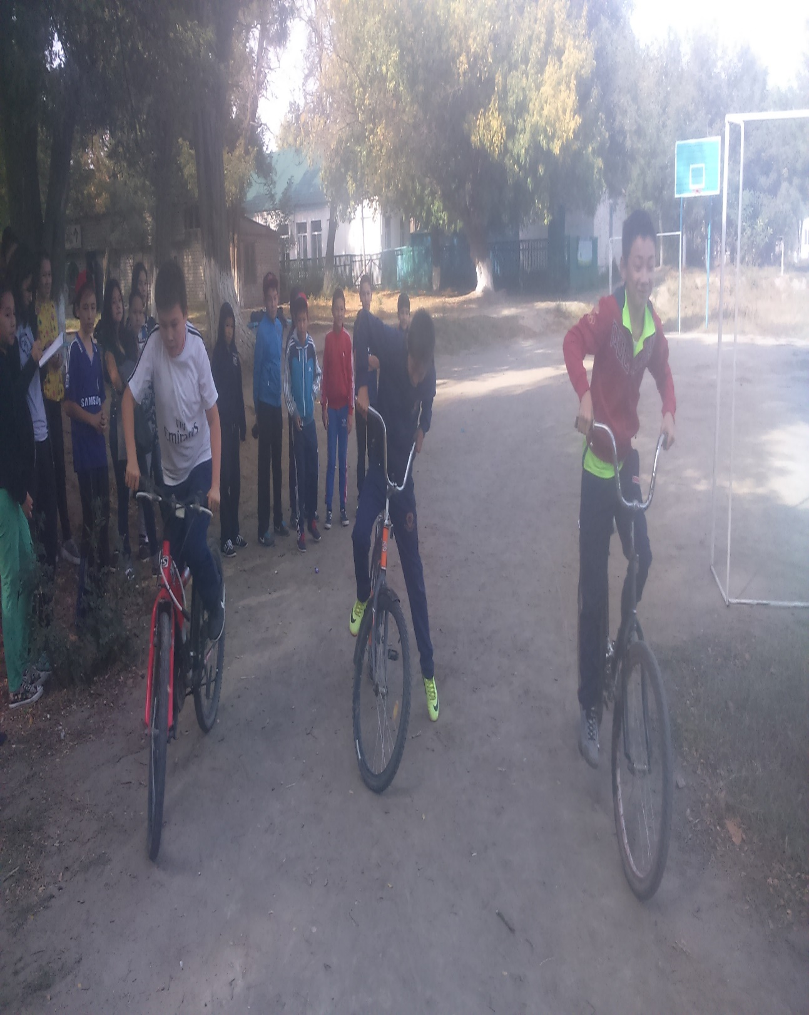
Велокросс
Кросс на велосипедах на специфической конструкции. Технически - это одна из самых сложных и «тихоходных» велогоночных дисциплин (средняя скорость кроссменов составляет около 20 км/ч).
Спортсменам, как правило, надо несколько раз преодолеть кольцевой маршрут (от 2,5 до 3,5 км) по открытой местности и лесным участкам с препятствиями в виде бродов, грязи, корней деревьев и поваленных стволов, рвов, холмов и пр., к которым могут быть добавлены искусственные преграды.
Первый велокросс был проведен во Франции в 1902. В 1924 прошли первые международные соревнования, а в 1950 в Париже дебютировал чемпионат мира.

Slide 4
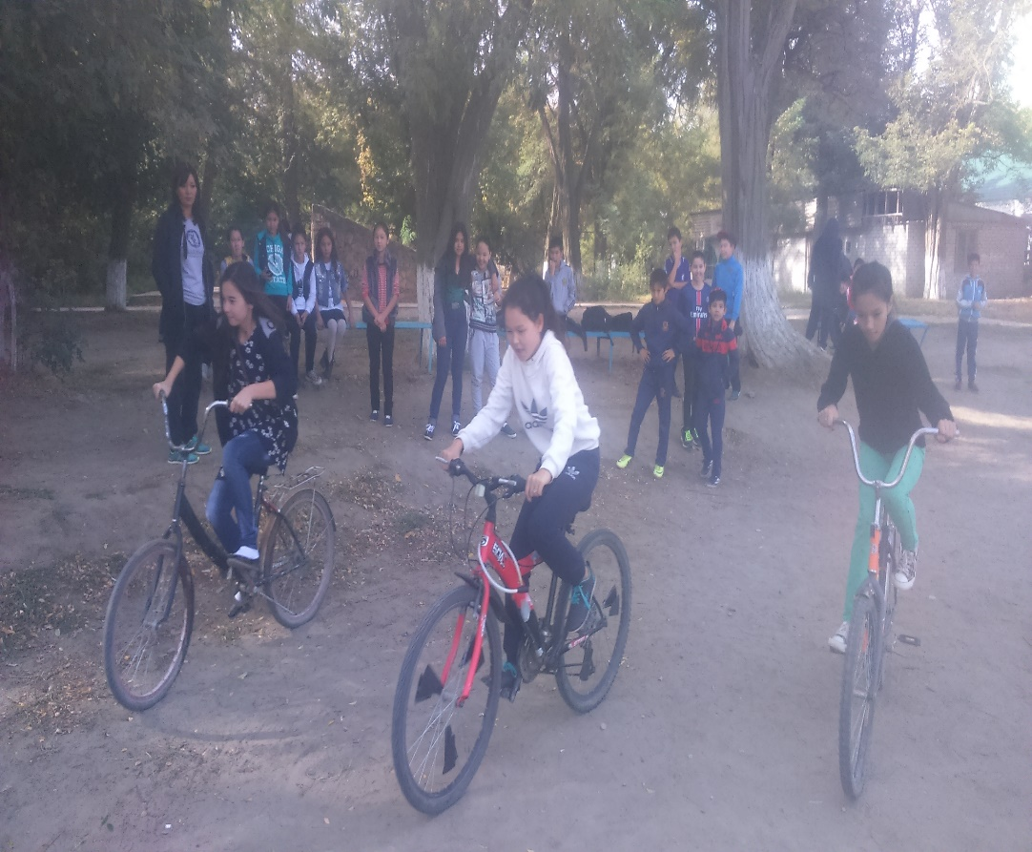
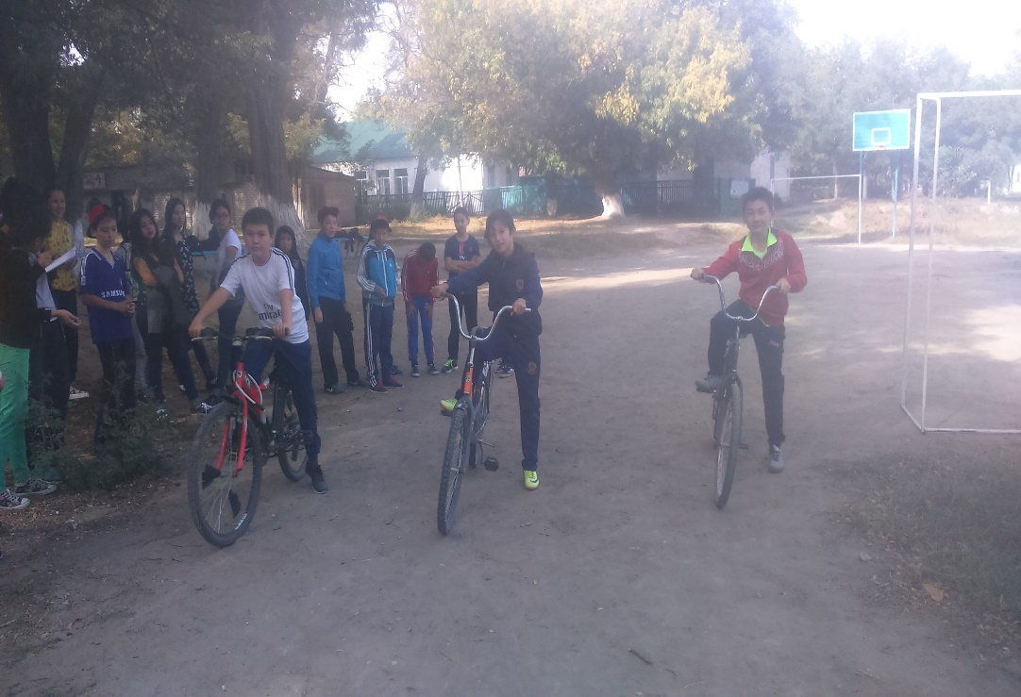
Шоссейная велогонка
Вид велосипедной гонки, проводящейся на шоссе и дорогах с хорошим покрытием на больших скоростях, на большие расстояния. В каждой гонке могут участвовать не более 200 спортсменов. Велотрек - это гонка на искусственном треке по кругу.

Slide 5
ОЛИМПИЙСКИЕ ИГРЫ
Велоспорт был включен в программу первых Олимпийских игр в Афинах 1986 года и с тех пор присутствовал на всех последующих Играх. Сейчас соревнования по велоспорту проходят в четырёх дисциплинах – шоссейные гонки, трековые гонки, маунтинбайк и BMX. Женские шоссейные гонки впервые появились на Играх в 1984 году в Лос-Анджелесе, а гонки на велотреке – в Сеуле в 1988 году. Маунтинбайк и BMX – самые новые участники Игр, они приобрели (в мужском и женском зачетах) официальный олимпийский статус в 1996 году в Атланте и в 2008 году в Пекине соответственно.

Slide 8
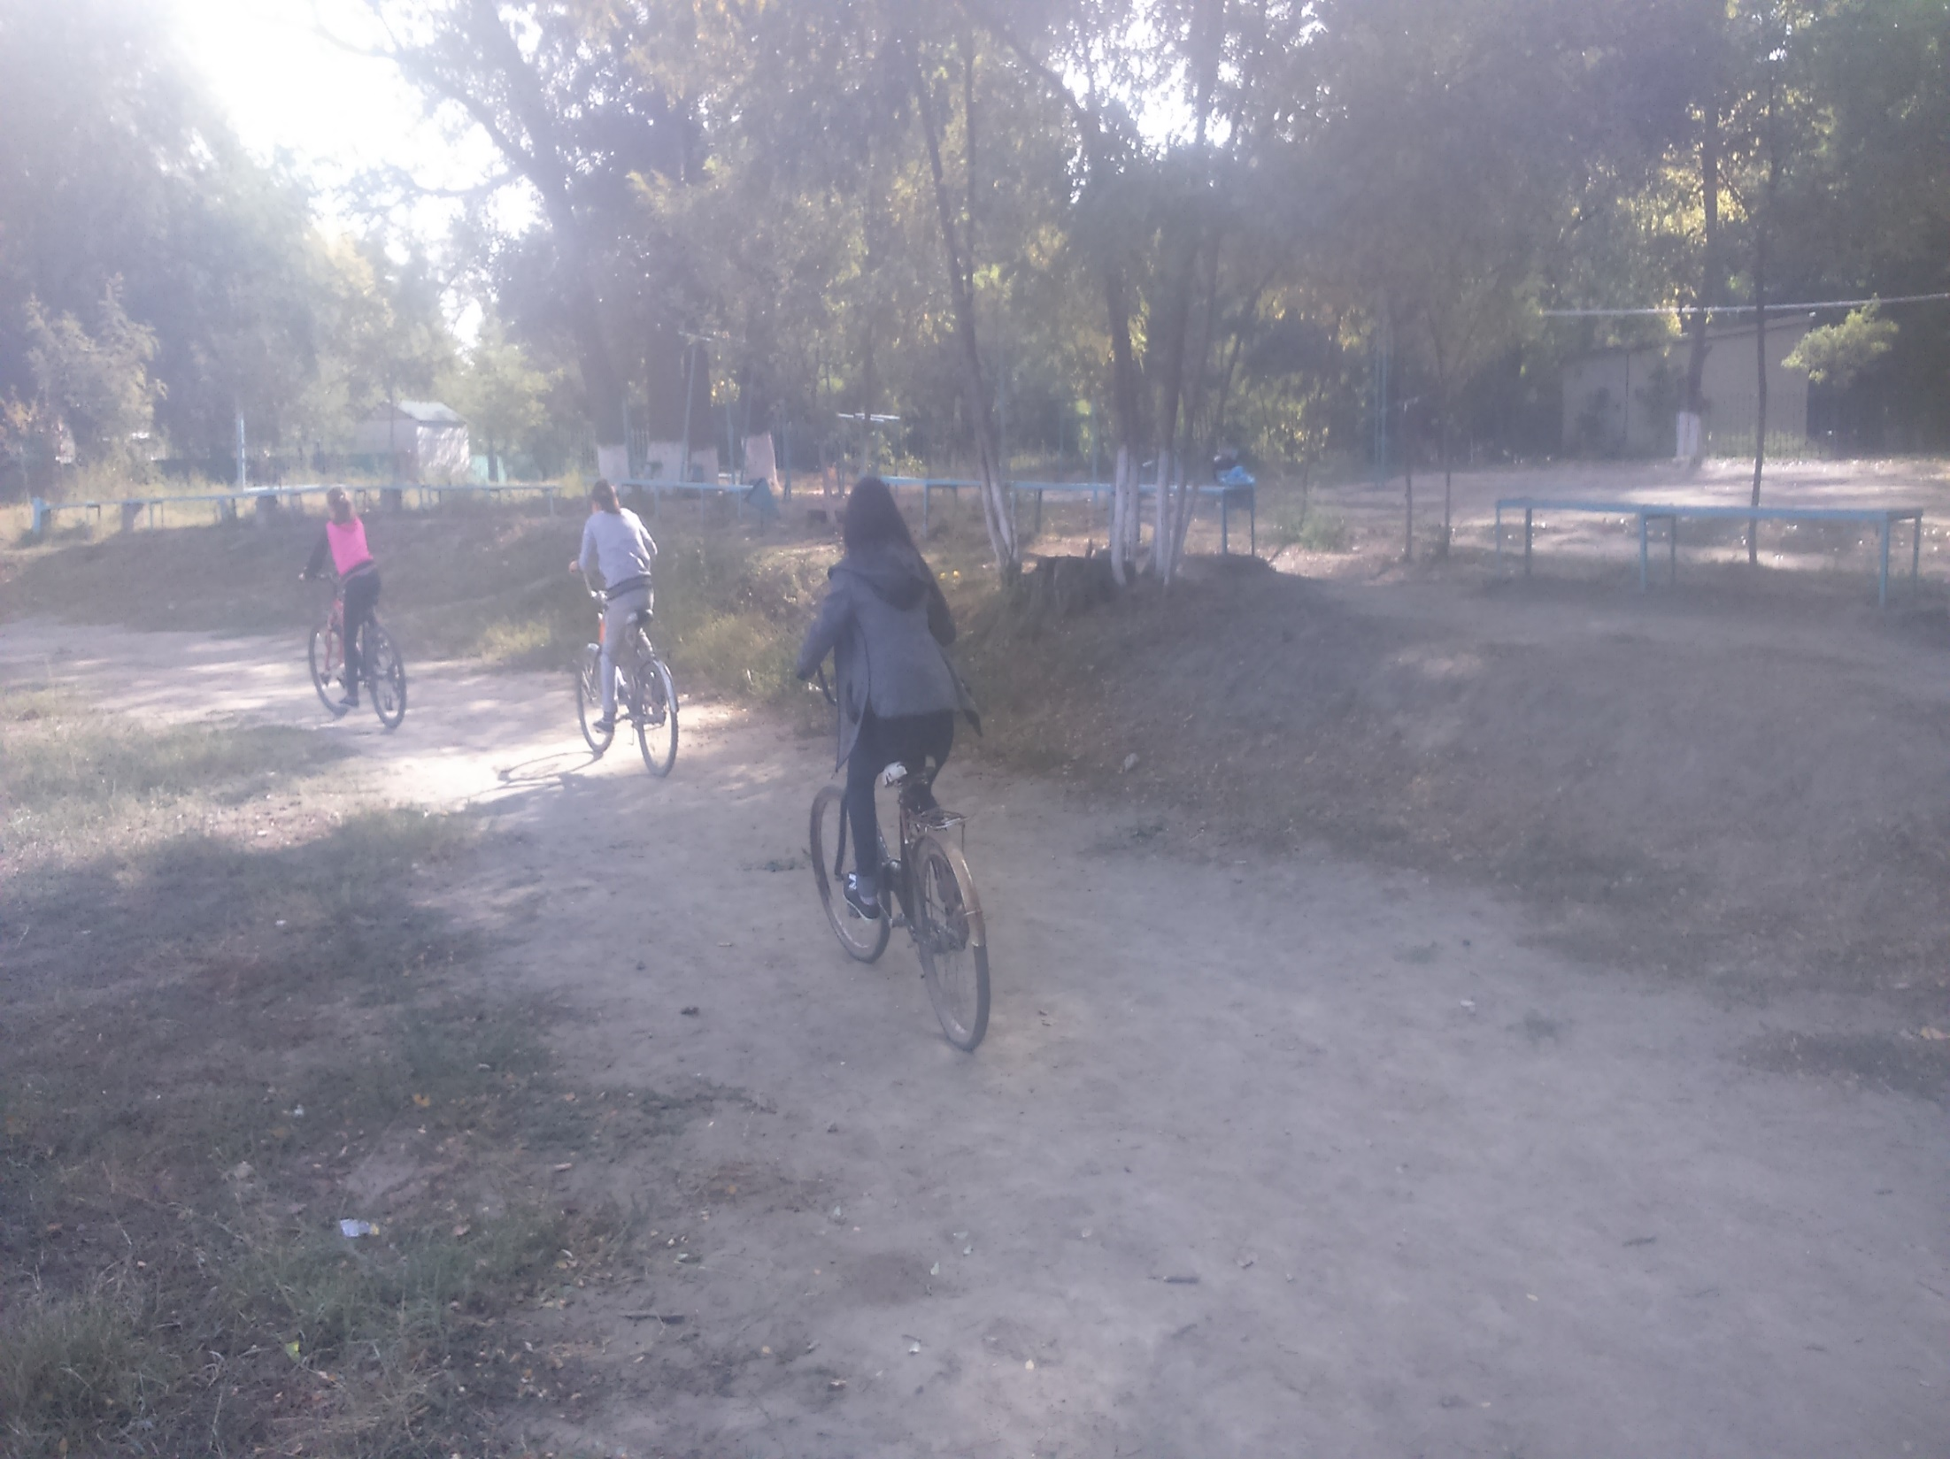

Slide 9
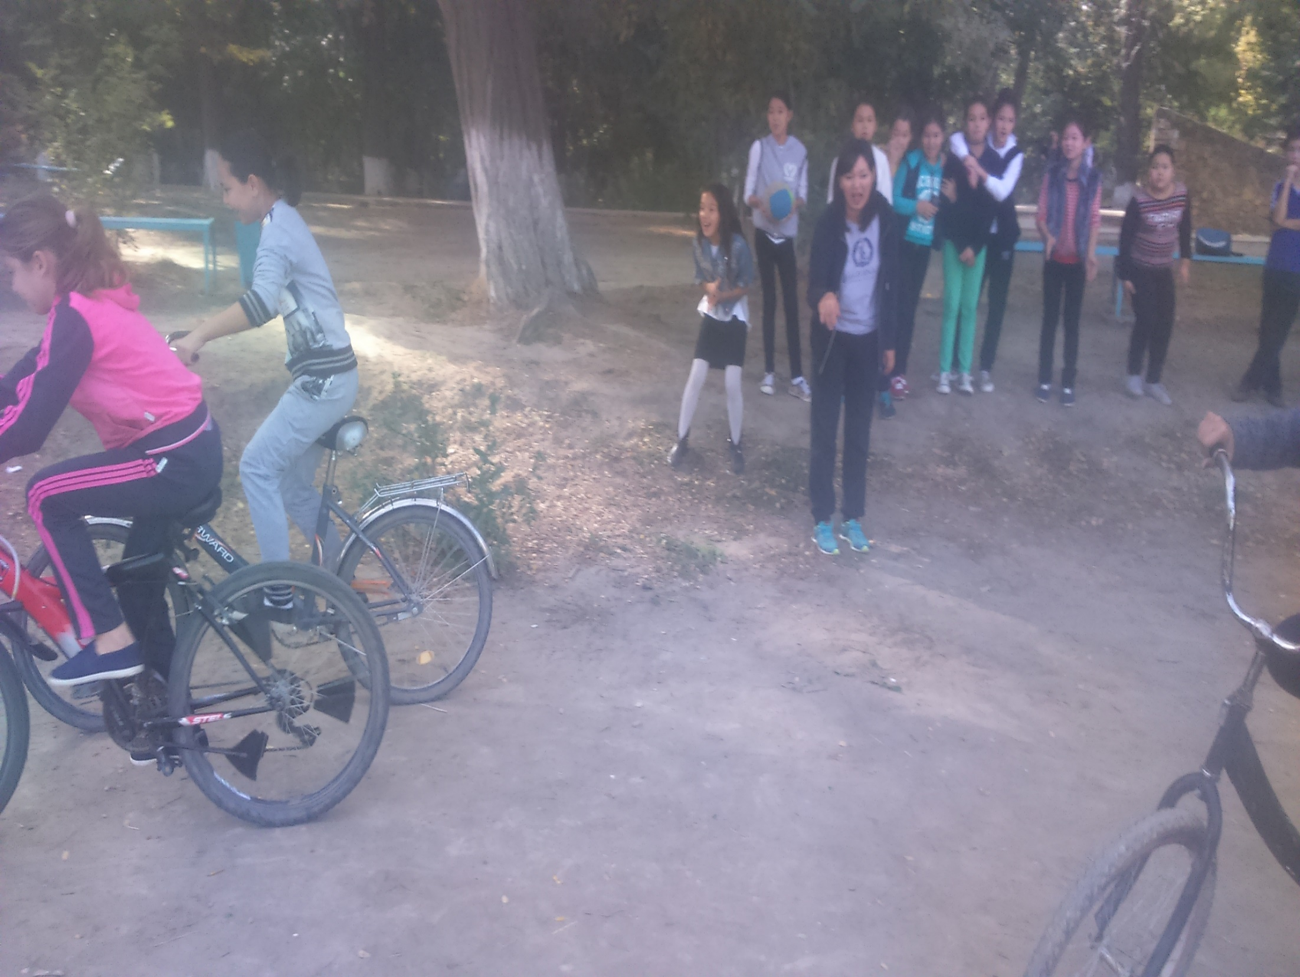

Slide 10
